Slide 1
Муниципальное автономное дошкольное образовательное учреждение детский сад № 5 «Цветик-Семицветик»
Физкультурно - оздоровиельные мероприятия, как форма приобщения детей к здоровому образу жизни.
Декада лыжного спорта в МАДОУ д.с. №5 «Цветик - Семицветик.»
Тема: «Веселая лыжня!»

Slide 2
Отчет о проделанной работе по развитию интереса к зимним видам спорта. Составила: инструктор по физическому воспитанию Ознобихина Н.В. .

Slide 3
Участники :воспитанники ДОУ, воспитатели, родители, инструктор физ. воспитания.
Срок выполнения: 2 недели
Цель :
-Расширить знания детей о зимних видах спорта.
-Развитие у детей интереса к зимним видам спорта и утверждение здорового образа жизни.

Slide 4
Проблема: При дефиците двигательной активности детей в повседневной жизни, низкой заинтересованности родительской общественности в здоровом образе жизни невозможно полноценно развивать физическое здоровье воспитанников. Предполагаемый результат: Развитие физических способностей детей. Обогащение знаний детей о зимних видах спорта. Активизация родительской общественности во взаимодействии с ДОУ. Сформированность у детей потребности в здоровом образе жизни.

Slide 5
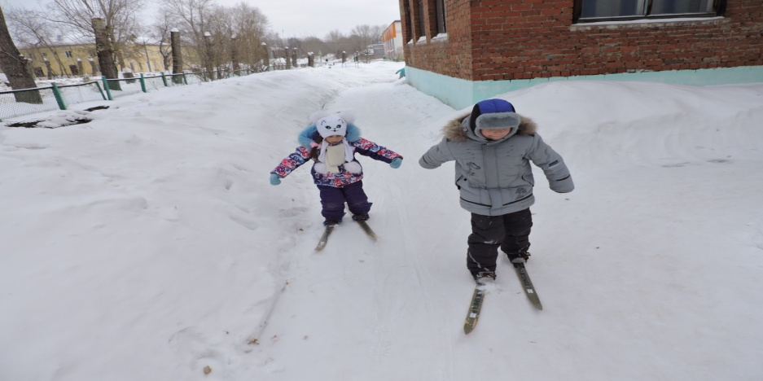
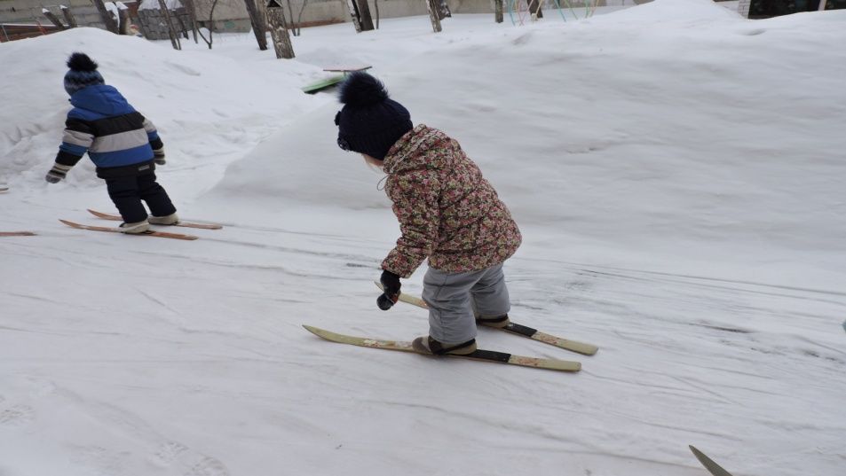
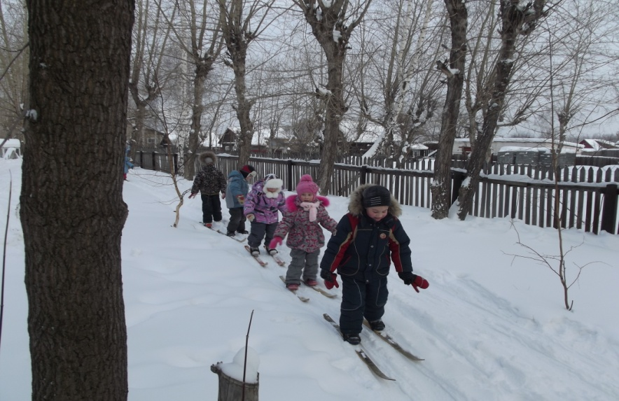
Организация ОД на свежем воздухе в зимний период « Лыжный спорт» Задачи: Воспитывать в детях интерес и желание в занятиях физической культурой. Создать положительные эмоции, через сюрпризные моменты. Обучать и упражнять детей в скользящем шаге на лыжах, поворота, спуске с маленькой возвышенности; в умении ритмично двигаться, сочетая работу рук и ног. Развивать равновесие, координацию, выносливость.
Реализация:

Slide 6
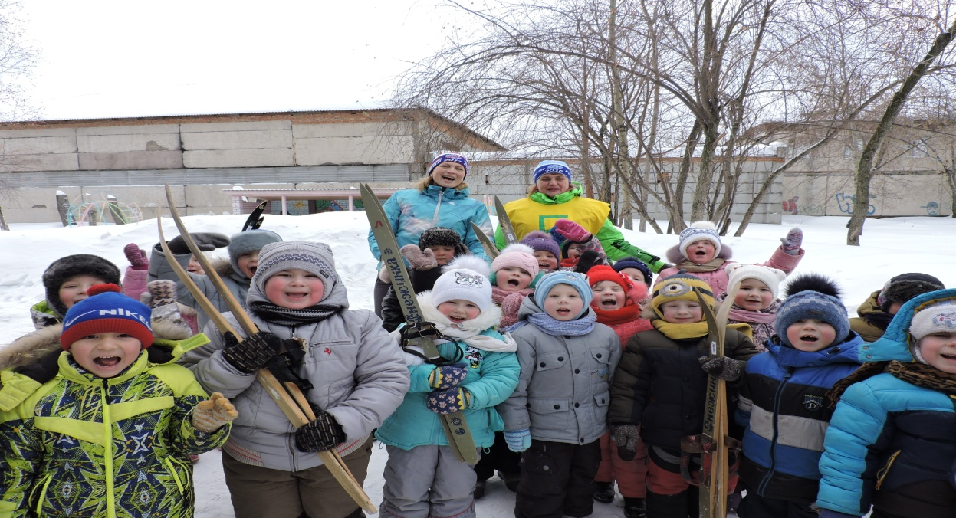
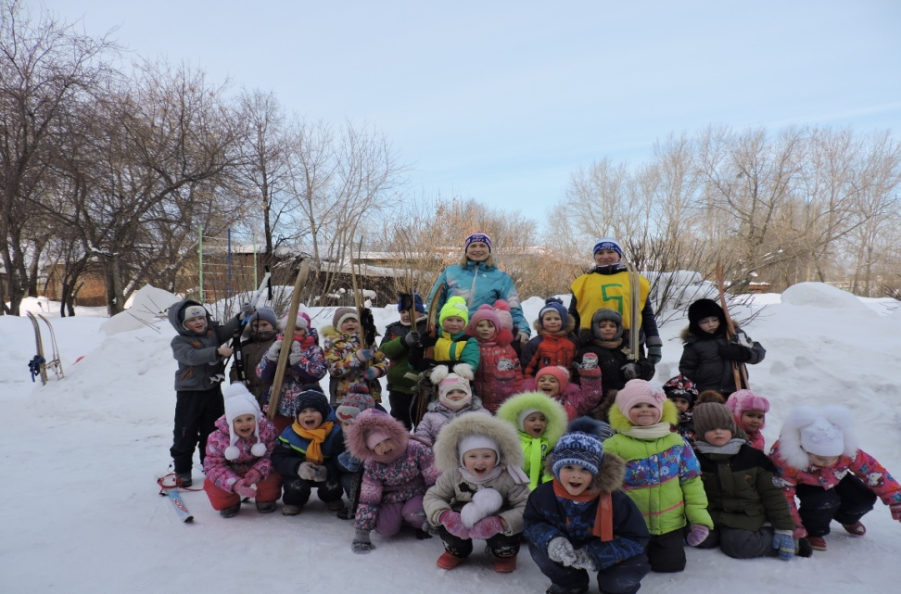
Мероприятия ДОУ декада лыжного спорта. Заключительное мероприятия среди воспитанников старшего дошкольного возраста «Лыжные прогулки со Здоровечком»
Участники корпус №2 – дети старшей группы – 21 человек, – дети подготовительной группы 19 человек. Корпус №1 – дети подготовительной группы- 20 человек, дети средней группы – 17 человек. Всего 77 воспитанников ДОУ.
Задачи:
- Подготовка основной команды из одаренных детей к участию, городском мероприятии.
- Привлекать родителей в участии работы ДОУ, ремонту спортивного инвентаря, участии в мероприятиях, в качестве «группы поддержки» по средствам консультаций, бесед.
- Охрана и укрепление здоровья детей, совершенствование физического развития, повышение сопротивляемости и защитных свойств организма.

Slide 7
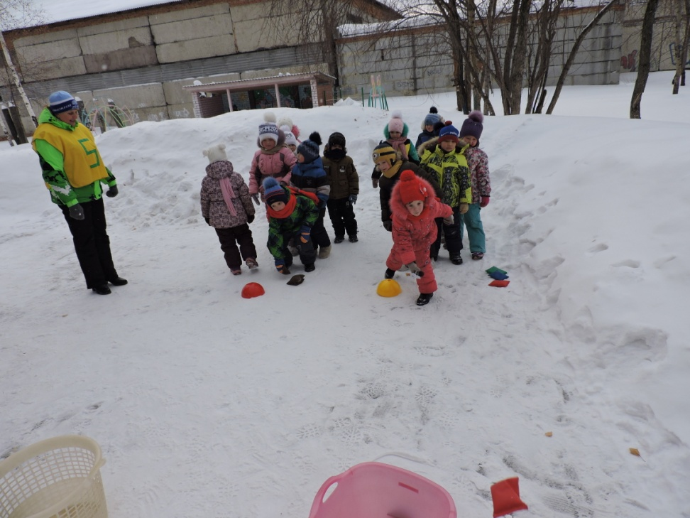
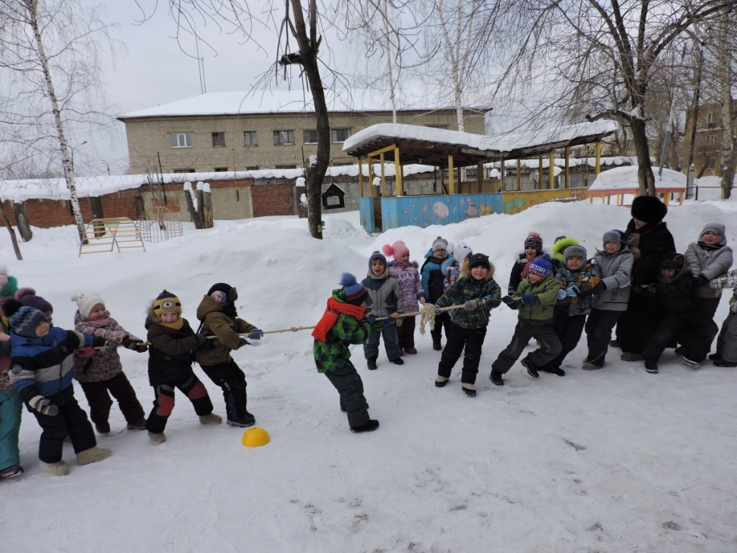
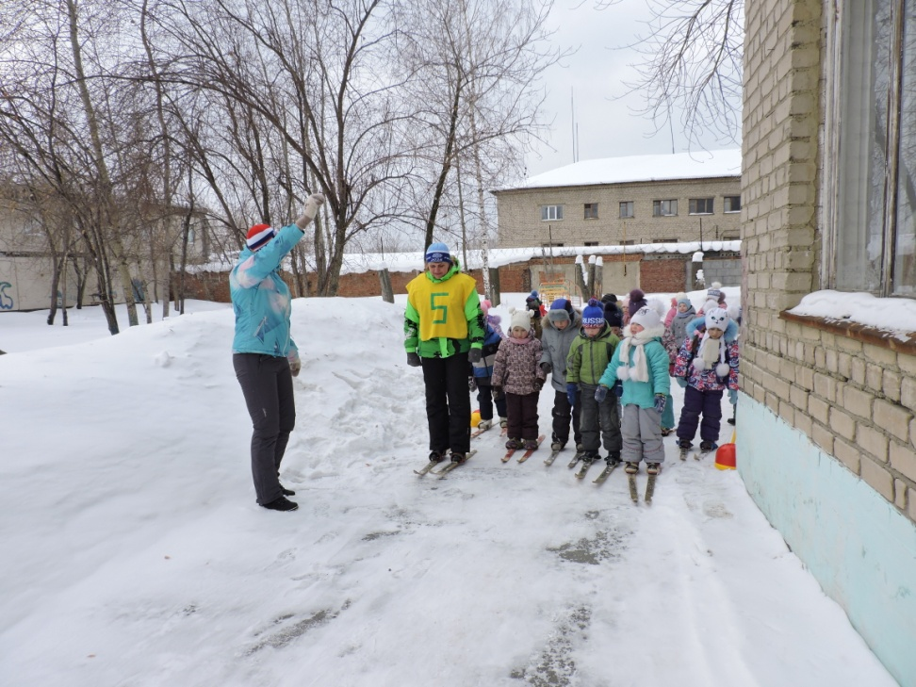
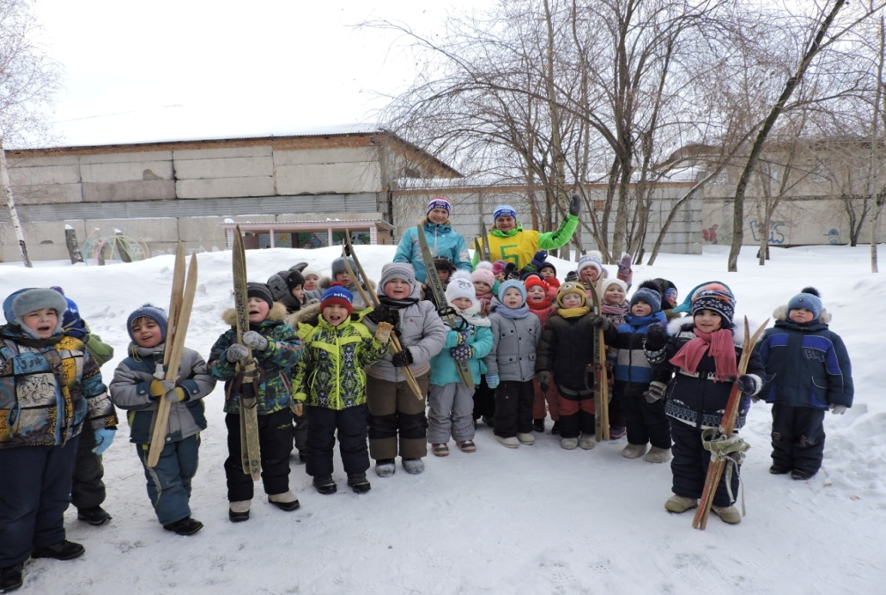
«Лыжные прогулки со Здоровечком» корпус 2

Slide 8
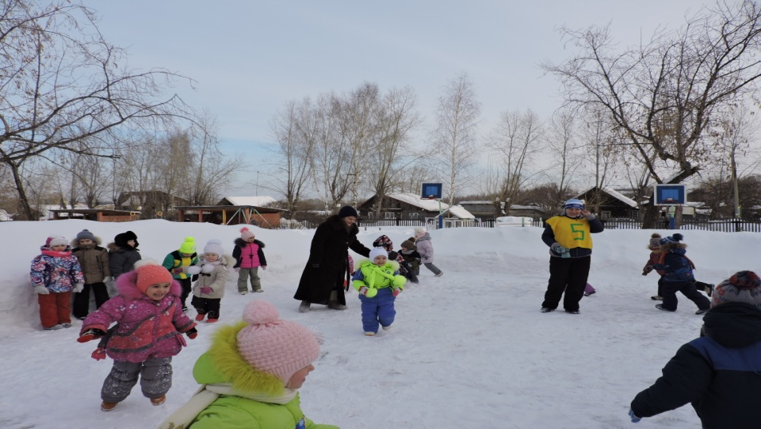
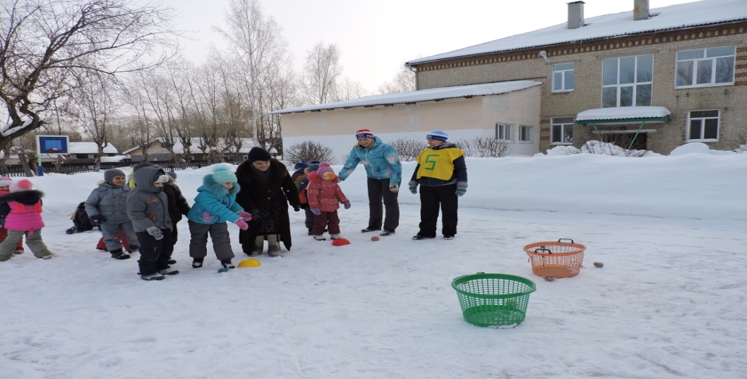
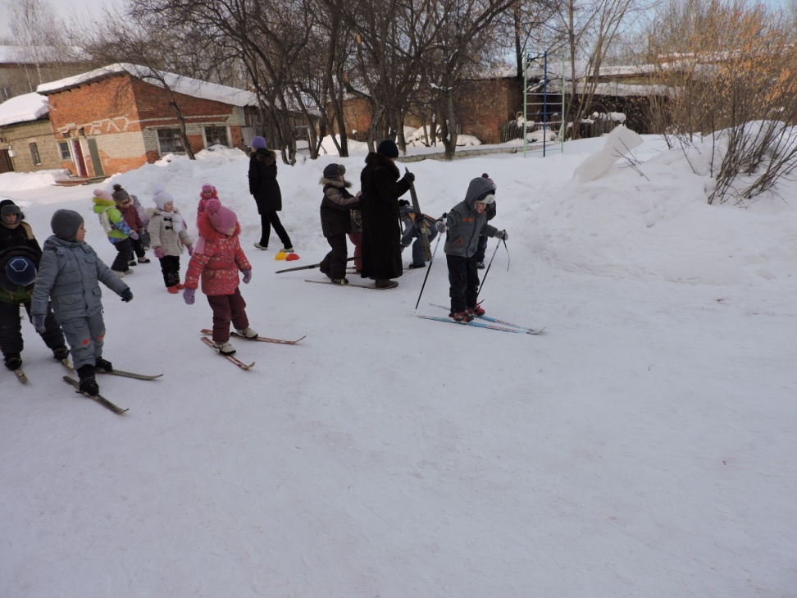
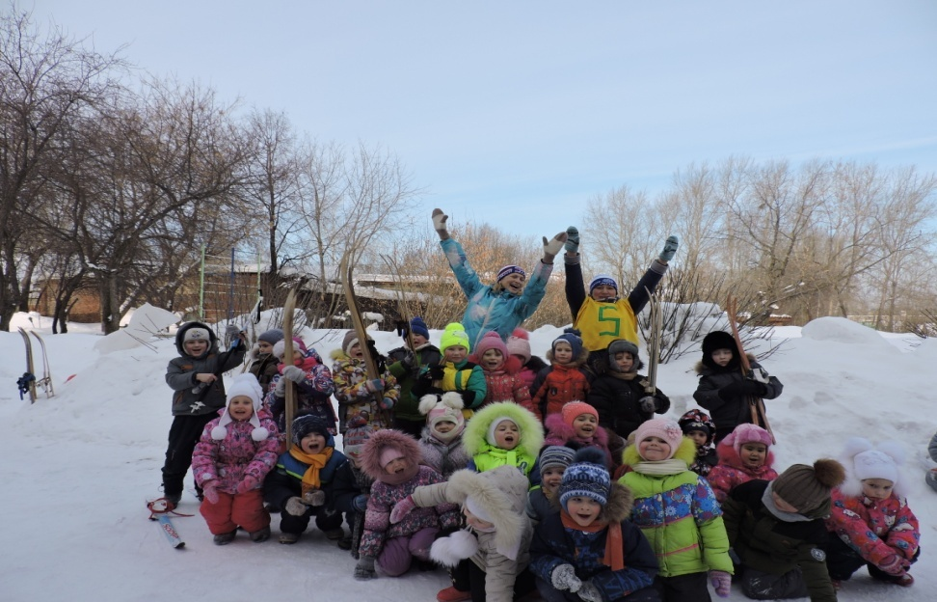
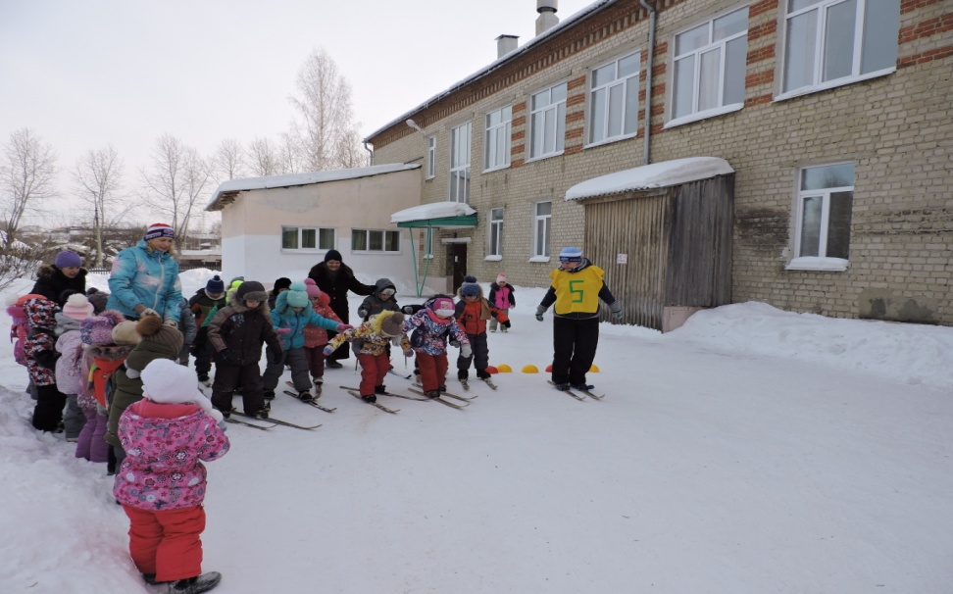
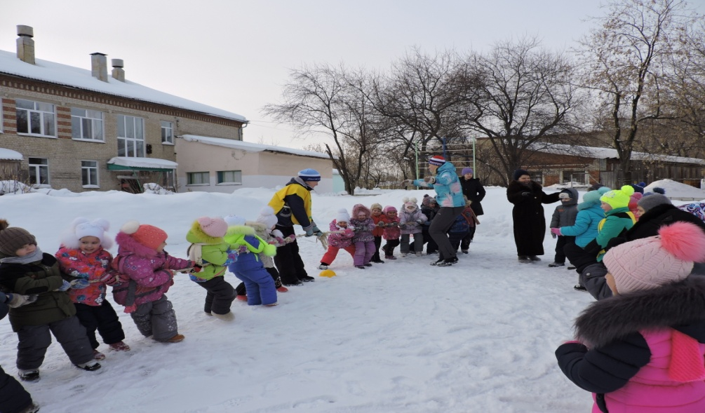
«Лыжные прогулки со Здоровечком» корпус №1

Slide 9
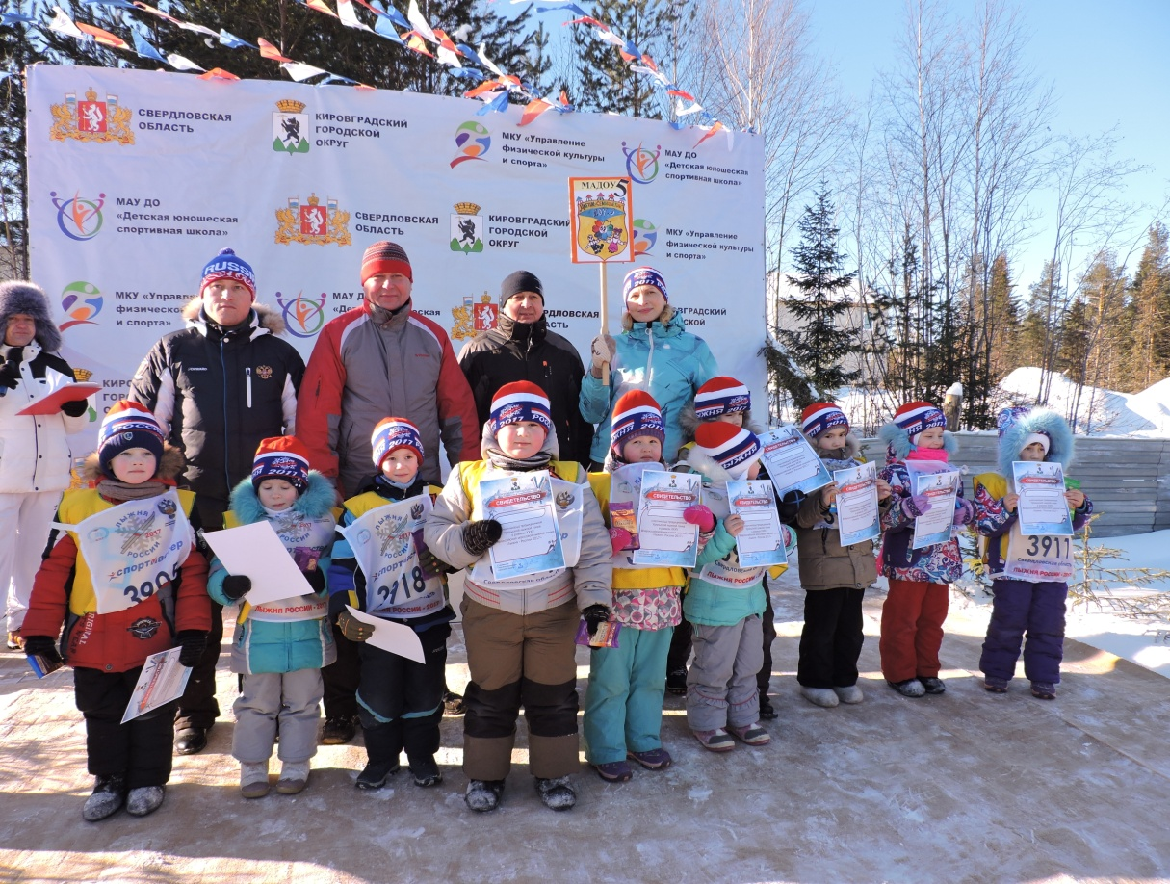
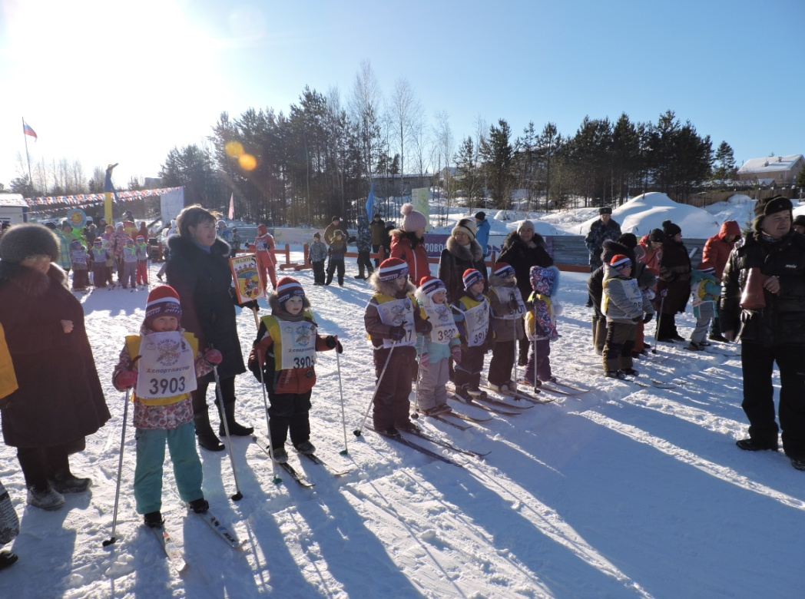
Участие команды в муниципальном мероприятии, организованном отделом физкультуры и спорта по Кировградскому городскому округу
«Лыжня России 2017».

Slide 10
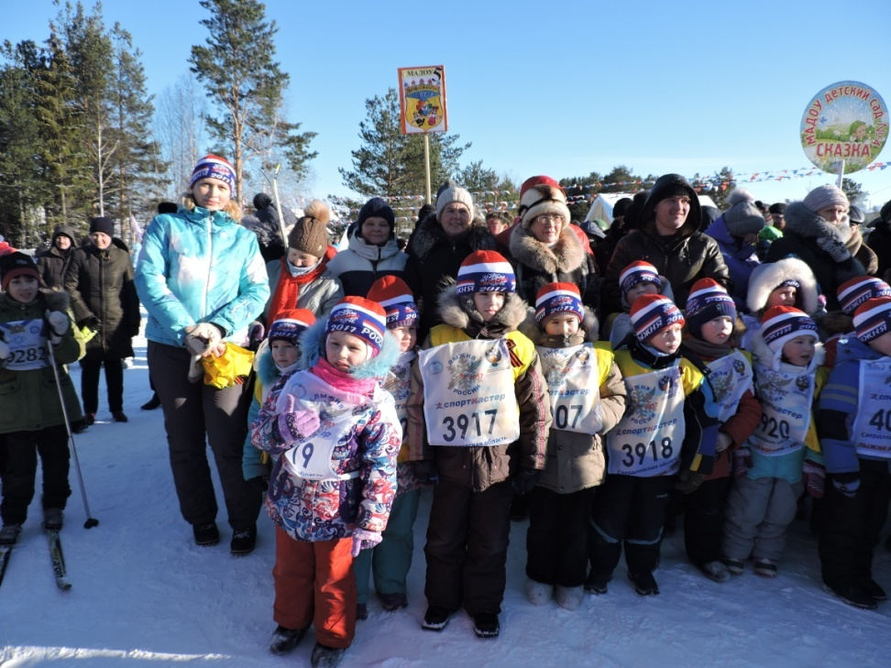
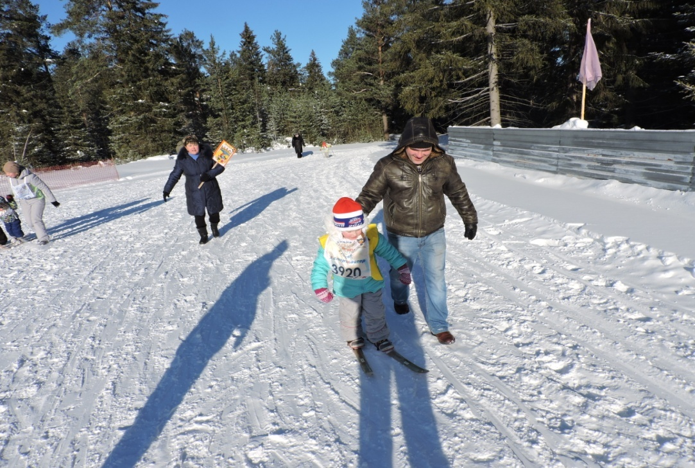
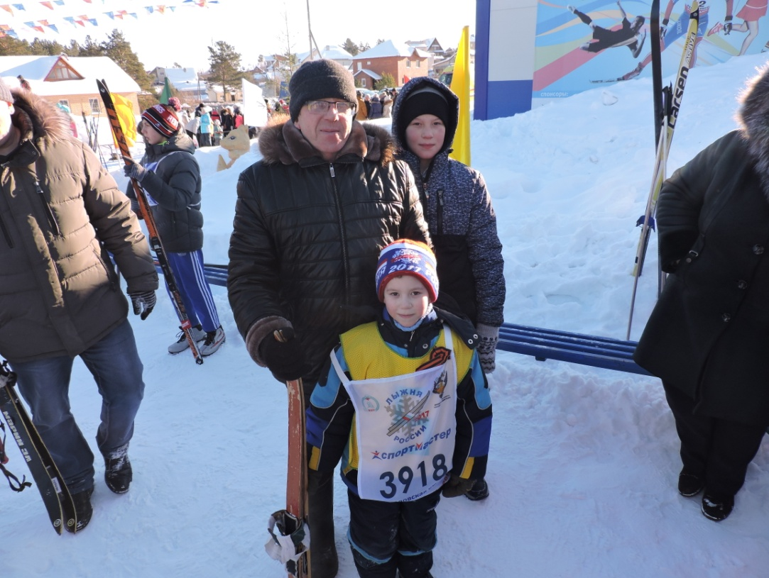

Slide 11
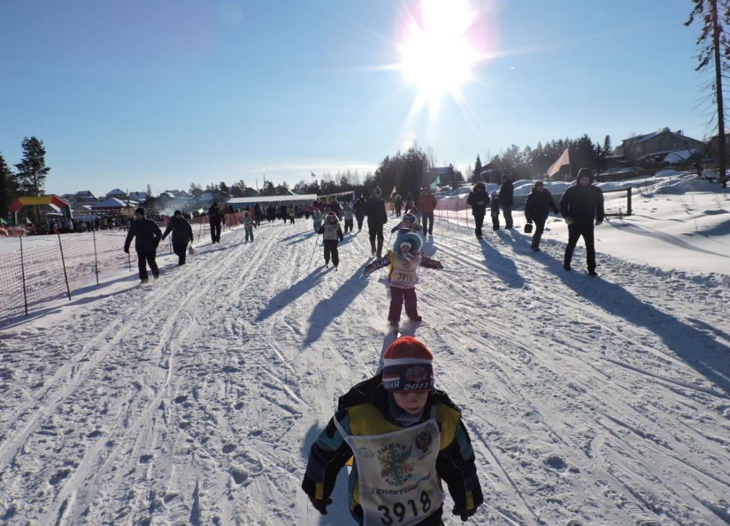
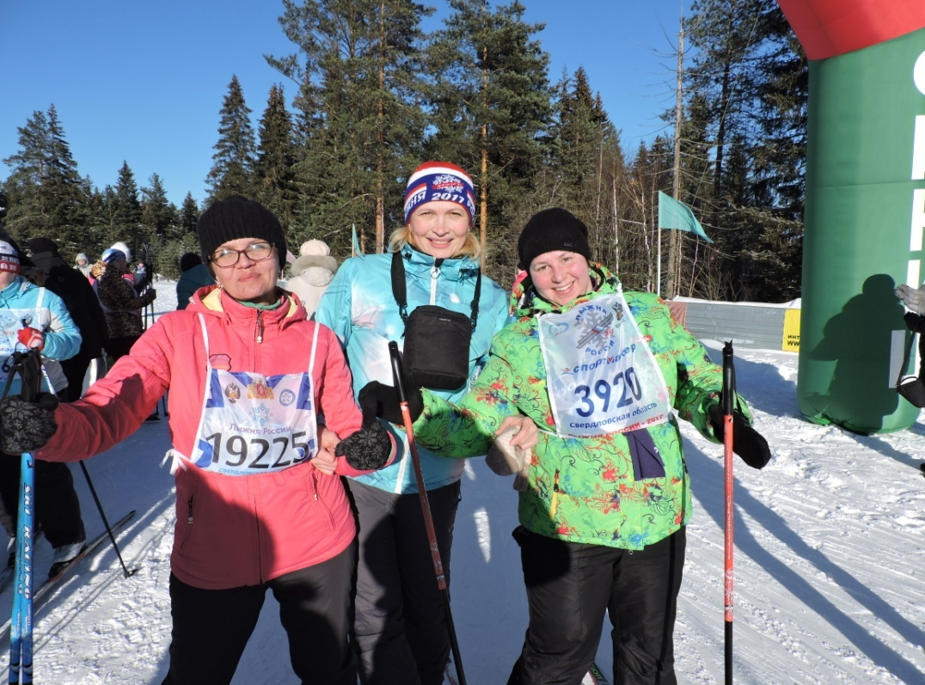

Slide 12
СПАСИБО ЗА ВНИМАНИЕ!

